Slide 1
钥匙尺寸测量视觉方案（3D）
推动机器视觉无所不在的存在
视觉小百科

Slide 2
目录
项目描述
项目验证
1
2
2
目录
目录
目录
3
配置清单
3
4
逻辑流程
4
评估结果&注意事项
5
6
售后服务

Slide 3
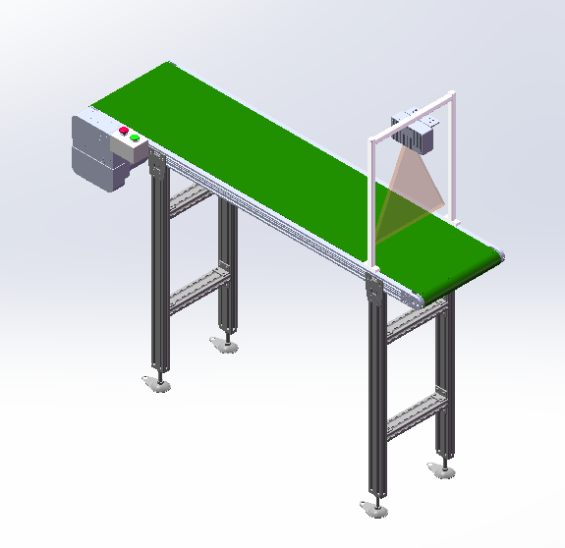
一、项目描述
●产品名称：钥匙
●测量内容：尺寸
●产品材质：铜
●产品颜色：黄
●产品尺寸(mm × mm × mm)：30.0 * 15.0 * 2.0
●来料方式：托盘
●测量精度要求(mm)：0.2
●检测时产品运动速度(m/s)：0.3
●检测节拍(pcs/min)：6
●工作距离(mm)：64
方案布局图

Slide 4

二、项目验证
参数名称 | 参数值
3D线扫相机型号 | SR8062
3D线扫相机类型 | 3D线扫相机
X方向视野宽度 | 17mm
Z轴重复精度 | 0.15μm
采集时间 | 0.24s
行频 | 2.5-67kHz
Z(工作距离) = 64mm, X视野大小 = 17mm, Z向视野大小 = 8mm
视野图

Slide 5

三、配置清单
系
统
构
成

Slide 6
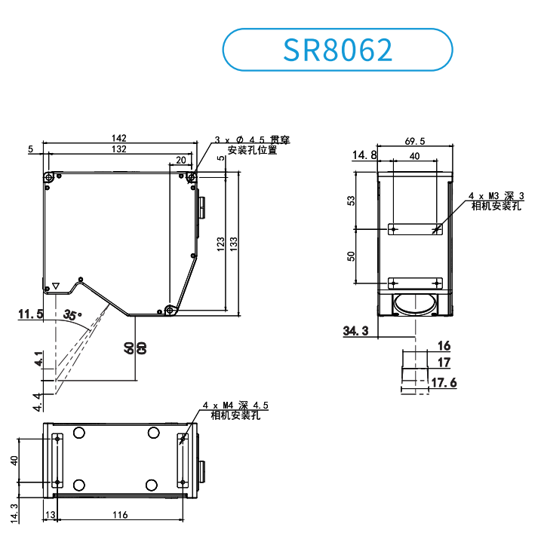
三、配置清单
相机尺寸图

Slide 7
三、配置清单
序号 | 名称 | 型号 | 单位 | 数量 | 厂家
1 | 3D线扫相机 | SR8062 | 台 | 1 | 深视/SSZN
2 | 工控机 | - | 台 | 1 | -
3 | 显示器 | - | 台 | 1 | -
4 | 软件 | MechMSR | 套 | 1 | 梅卡曼德/MechMind

Slide 8
四、逻辑流程
MechMSR(梅卡曼德/MechMind):
逻辑流程
├── 图像采集
│ └── 3D线激光轮廓测量仪（连续模式）
│ ├── 设置扫描行数：根据钥匙尺寸（30mm长）匹配分辨率（建议Y轴分辨率≤0.1mm）
│ ├── 触发间隔：适配0.3m/s运动速度，确保单帧数据完整捕捉钥匙轮廓
│ └── 虚拟模式（调试阶段）：加载本地高质量钥匙点云数据
│
├── 预处理
│ ├── 表面点过滤（通过法向）
│ │ ├── 法向量最大角度：60°（过滤倾斜噪点）
│ │ ├── 噪声去除等级：中度（消除无规则散点）
│ │ └── 特征区域：框选钥匙主体区域，排除托盘干扰
│ │
│ ├── 表面预处理（高斯滤波）
│ │ ├── 滤波窗口X/Y方向大小：3px（平滑表面细节）
│ │ └── 标准差：1.5（保留边缘特征）
│ │
│ └── 对齐
│ ├── 使用2D匹配模板编辑器
│ │ ├── 模板特征：选取钥匙顶部弧形边缘和底部直线特征（红色标记区域）
│ │ ├── 角度范围：±5°（匹配来料角度偏差）
│ │ └── 缩放比例范围：±2%（适应托盘定位误差）
│ └── 输出对齐后表面数据（用于后续测量基准）

Slide 9
四、逻辑流程
│
├── 尺寸测量
│ ├── 通过特征创建线（两点连线）
│ │ ├── 特征点1类型：最大X（钥匙左端点）
│ │ ├── 特征点2类型：最小X（钥匙右端点）
│ │ └── 输出长度测量值（X轴距离）
│ │
│ ├── 通过特征创建平面（全局平面）
│ │ ├── 特征区域：框选钥匙顶部表面
│ │ └── 输出顶部平面（用于高度基准）
│ │
│ ├── 测量轮廓线高度
│ │ ├── 特征区域：沿钥匙宽度方向截取轮廓线
│ │ ├── 参考线：使用对齐步骤输出的X轴基准线
│ │ └── 合格范围：14.8~15.2mm（宽度测量）
│ │
│ └── 通过轮廓线特征测量尺寸
│ ├── 特征点1类型：顶部平面质心（Z方向最大点）
│ ├── 特征点2类型：底部平面质心（Z方向最小点）
│ └── 合格范围：1.8~2.2mm（高度测量）
│
├── 结果处理
│ ├── 设置质量判定规则
│ │ ├── 长度：29.8~30.2mm（公差±0.2mm）
│ │ ├── 宽度：14.8~15.2mm
│ │ └── 高度：1.8~2.2mm
│ │
│ └── 输出管理
│ ├── 通信输出项：长度、宽度、高度测量值及综合判定结果（OK/NG）
│ └── 校准补偿：启用自动补偿功能（针对铜材质反光导致的深度偏差）
│
└── 通信处理
└── Modbus TCP通信
├── 配置IP地址和端口（与PLC连接）
├── 输出数据格式：浮点型（32位）
└── 轮询周期：100ms（匹配6pcs/min节拍）

Slide 10
五、评估结果&注意事项
05 评估结果 & 注意事项
现场环境
相机安装
物料一致性
风险点：铜材质反光可能导致深度测量偏差
解决方案：增加环境光遮蔽措施（如黑色遮光罩）
风险点：相机与传送带未垂直对齐导致X轴视野畸变
解决方案：安装后使用标准量块校准X/Z轴基准线
风险点：钥匙来料存在轻微形变超出Z轴重复精度范围
解决方案：在托盘上增加定位销约束钥匙姿态偏差

Slide 11

六、售后服务
该设备上线后使用初期，我们会派专人进行全程跟踪；
处理解决可能发生的设备异常；
对现场人员进行培训指导；
设备调试完成后：售后服务一年；
若客户提出设备升级需求，我们会及时为您提供升级新方案。

Slide 12



感谢关注
视频号
抖音
更多信息请访问：www.ytzrtx.com

